Slide 1
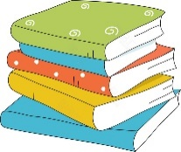

一
下
数
学
4.7 整十数加一位数及相应的减法
讲师：办公资源

Slide 2

目
录
1
温故知新
CONTENTS
2
新知探究
3
课堂练习
4
课堂小结

Slide 3
温故知新
03
1
学而时习之，不亦说乎

Slide 4
温故知新
你有没有去书店买过书和作业本呢？这个过程会遇到什么数学问题呢？

Slide 5
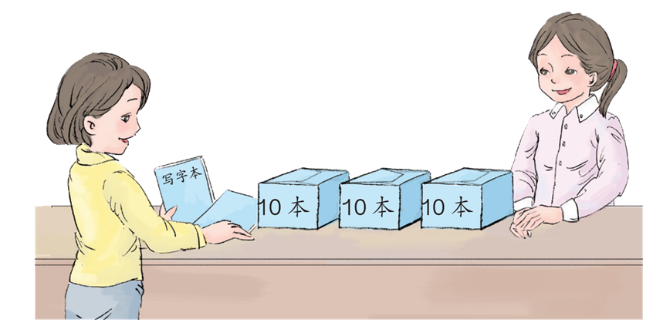
温故知新
说一说：你从图中得到了什么信息呢？

Slide 6
温故知新
说一说：你从图中得到了什么信息呢？
每一包里有10本写字本。
老师手里还有2本。
一共有3包写字本。

Slide 7

温故知新
举手回答：你能根据下图提出哪些问题？
想一想：一共有多少本写字本呢？
该怎么列式计算？

Slide 8
温故知新
小组讨论：30+2该怎样计算呢？想一想，说一说。
30 + 2 = ？

Slide 9
新知探究
03
2
学，然后知不足。

Slide 10

新知探究
方法1
从30开始数，再接着数两个数，分别是31、32。
所以：
30 + 2 = 32（本）
答：一共有32本写字本。
想一想：2 + 30 = 也可以用这个方法吗？

Slide 11
新知探究
2 + 30 = 32
2+30和30+2都等于32，只是加数位置换了。
可是有没有更简单的方法呢？

Slide 12
新知探究
方法2
可以根据数的组成计算
30 + 2 =
32
3个十
2个一
3个十和2个一组成32
答：一共有32本写字本。
想一想：2 + 30 = 也可以用这个方法吗？

Slide 13
新知探究
32
2 + 30 =
2个一
3个十
2个一和3个十组成32
答：一共有32本写字本。
无论用什么方法计算30+2=？和2+30=？结果都是32。

Slide 14
新知探究
思考：你能根据这幅图列出2道减法算式吗？

Slide 15
新知探究
想一想：该怎么计算？
32－30=
？
32－2=
？

Slide 16
新知探究
2
32 - 30 =
3个十和2个一
3个十
2个一
30
32 - 2 =
3个十和2个一
2个一
3个十

Slide 17
新知探究
思考：你还能想到其他方法吗？
30 + 2 = 32
30
32 - 2 =
2 + 30 = 32
2
32 - 30 =

Slide 18
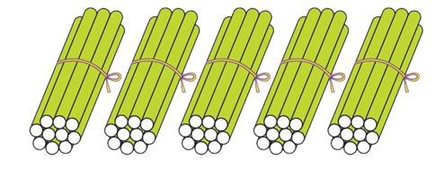
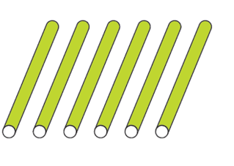
新知探究
看图列式计算。
56
-
6
50
50
+
6
56
=
=
56
-
50
6
=

Slide 19
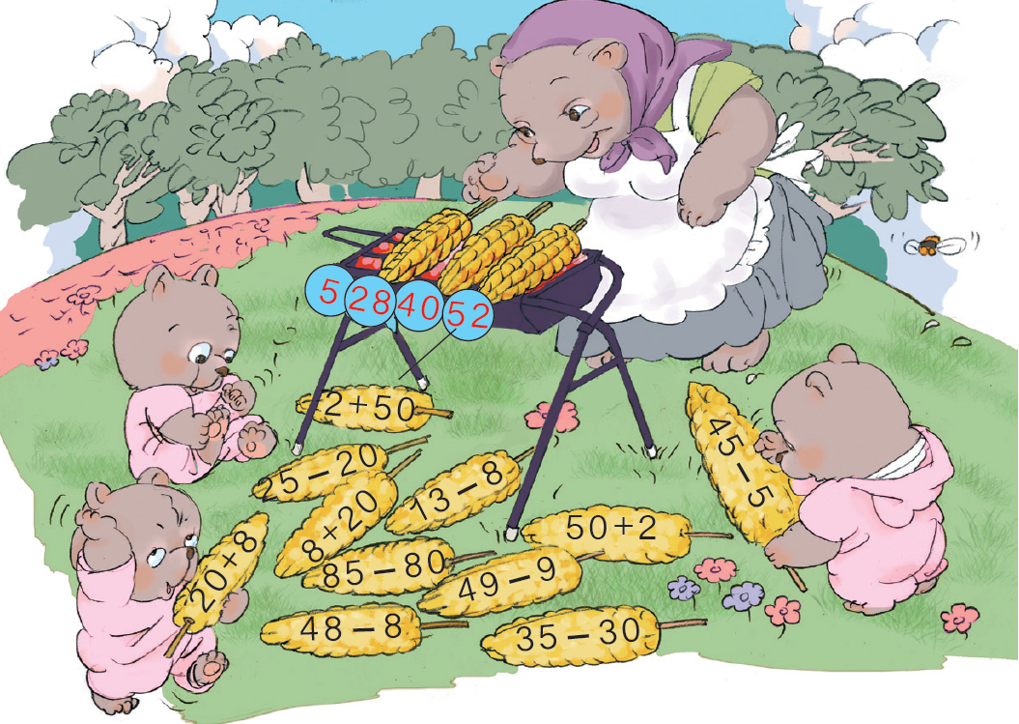
新知探究
烤玉米

Slide 20
课堂练习
03
3
纸上得来终觉浅,绝知此事要躬行

Slide 21
课堂练习
20+7= 80+2= 70+3=
27-20= 82-80= 73-70=
27-7= 82-2= 73-3=
27
82
73
7
2
3
20
80
70

Slide 22
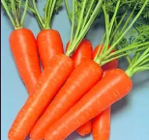
课堂练习
20 + 5 = 25（根）
答：小兔子现在一共有25根胡萝卜。

Slide 23
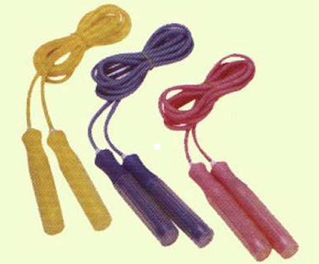
课堂练习
商店原来一共有39根跳绳，后来卖出9根，现在商店还剩多少根跳绳？
39 - 9 = 30（根）

Slide 24
课堂小结
03
4
学而不思则惘，思而不学则殆

Slide 25
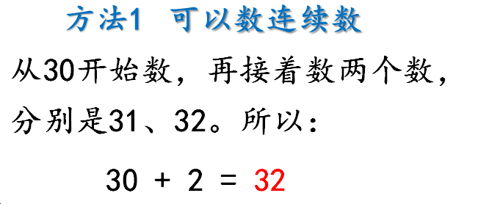
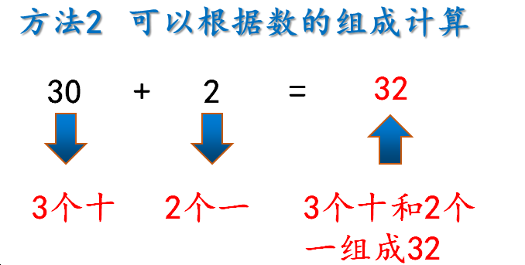
课堂小结
整十数加一位数计算方法：
口诀：几十加几就是几十几。

Slide 26
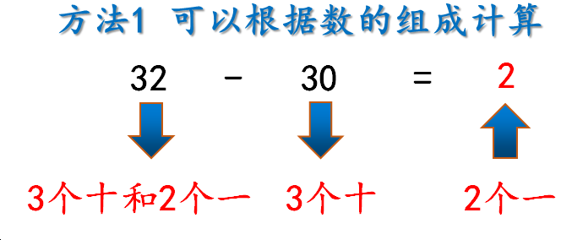
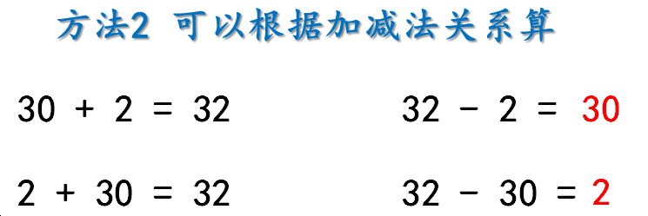
课堂小结
相应减法的计算方法：

Slide 27
一
下
数
学
感谢各位的聆听
讲师：办公资源

